Slide 1
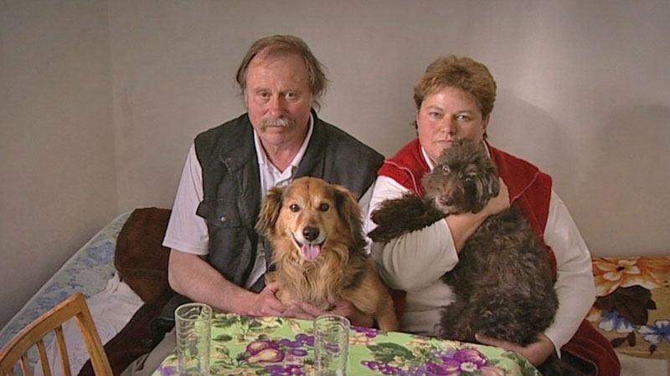
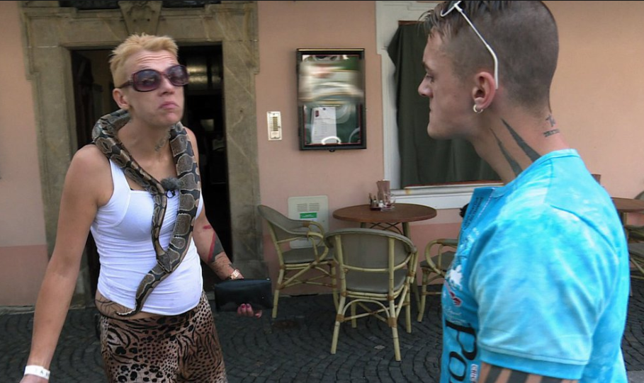
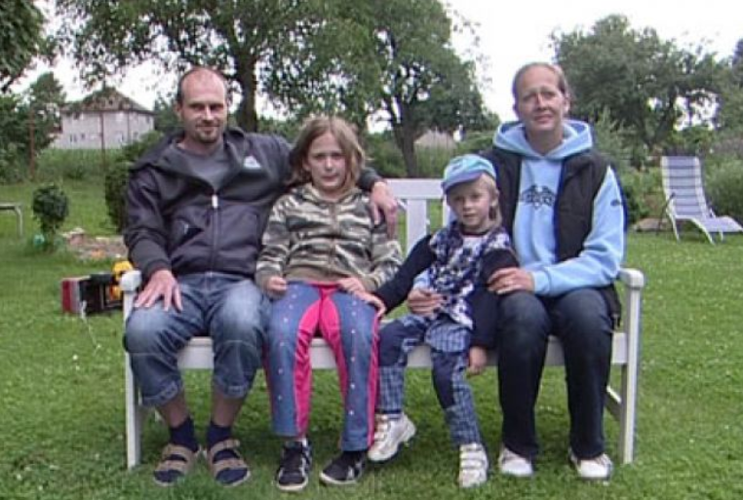
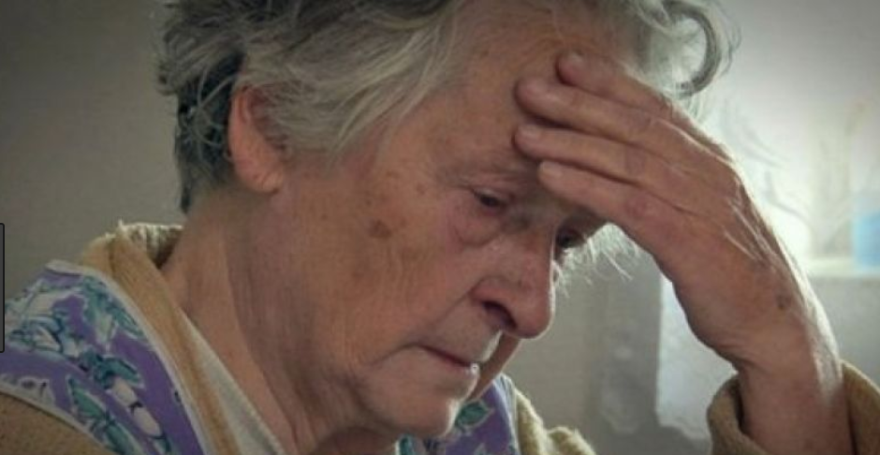
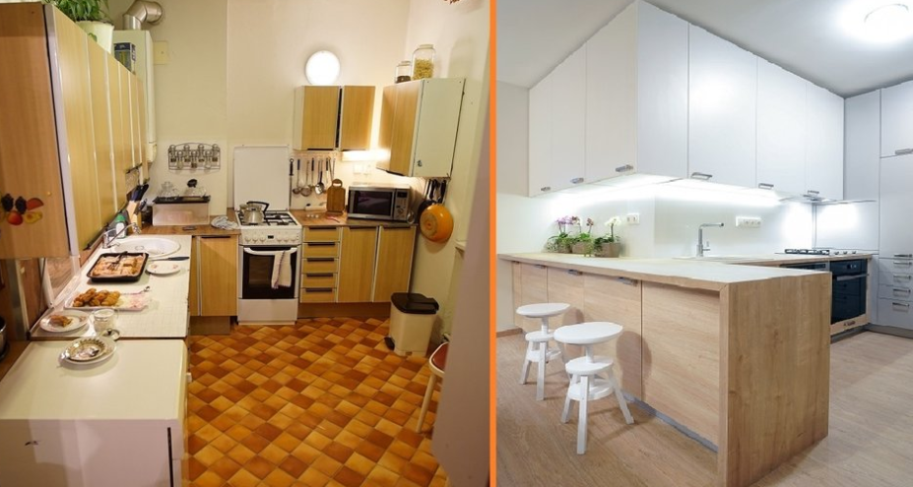
Vybrané kapitoly z kulturálních studií
PhDr. Irena Reifová, Ph.D.
irena.reifova@fsv.cuni.cz
LS 2019/2020

Slide 2
5. Kulturní
třída

Slide 3
úvod
Jak je třídní příslušnost mediována a jaké to má důsledky pro formování povědomí o třídách a citlivosti vůči problematice třídního zařazení?
Andrew Sawyer: Moral Significance of Class
reprezentace třídy + recepce třídní problematiky publiky
Sociální nerovnosti v ČR:
Ginni index: 24,5 %
S20/S80 – horní kvintil v průměru 3,4 x vyšší příjem
Lidé AROP (SILC): 11,5 % (problematická metodologie)

Slide 4
koncept třídy a analýza sociálních nerovností
Třída: pozice člověka v socioekonomické struktuře dané nerovností přístupu k disponibilním zdrojům
Archetypální pojetí třídy:
Marx: vztah k výrobním prostředkům
Weber: společenská prestiž vyjádřená životním stylem (není fixní, záleží na atribuci)

Slide 5
fixní třídní schéma
Fixní třídní schéma: pevně dané hierarchicky seřazené kategorie (stratifikační vrstvy), kritéria: pozice na pracovním trhu, příjem, vzdělání (nižší, střední, vyšší…)
Nejznámější fixní třídní schéma dnes:
John Goldthorp
na základě zaměstnání (EGP, CASMIN)
sedm třídních kategorií podle typu zaměstnání

Slide 6
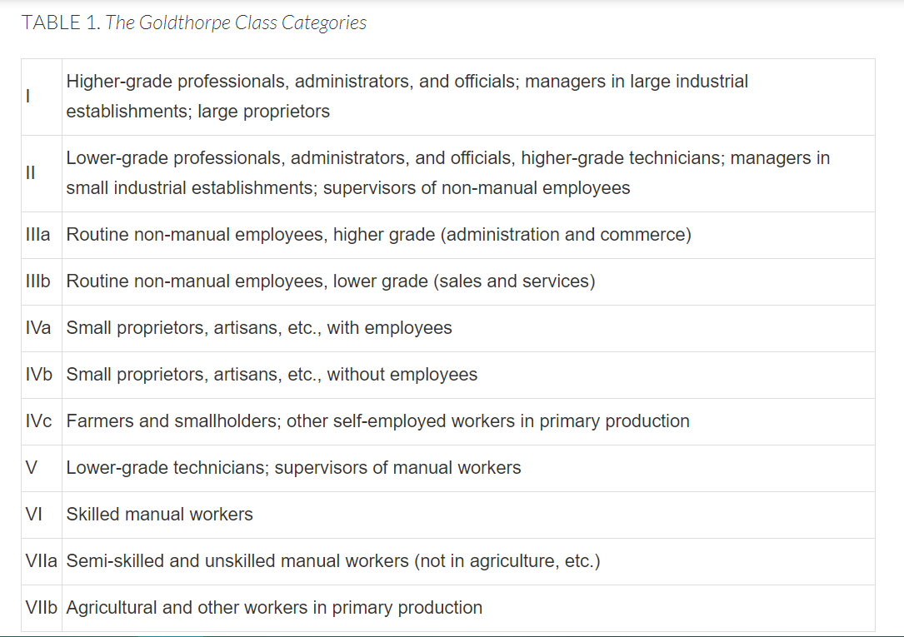

Slide 7
kulturní přístup ke třídní analýze
Třídy se neustále vytváří, obnovují nebo pozměňují v procesu symbolického jednání: instrumentální (spotřeba, demonstrace materiální úrovně) x komunikační výzkum sociálních distancí
Scharff: koncept „doing class“ – třídní příslušnost vždy v procesu utváření
Pierre Bourdieu:
empirické klastry lidí se stejným životním stylem
atributy životního stylu nejsou esencialistické, ale flexibilní x lidé si je volí a mění tak, aby se odlišovali od těch, k nimž nechtějí patřit (The Distinction, 1979)

Slide 8
třídní perspektiva v Reality Television
Zviditelnění životního stylu v soukromí aktérů: aplikace třídní perspektivy, důraz na atributy třídní příslušnosti
Nižší třída: specifické zacházení, class-based shaming
Žánry: docusoap, gamedoc, challenge, makeover, life-intervention talent, (docudrama, docufiction, comdoc)
Reality Television je prostor neoliberální governmentality

Slide 9
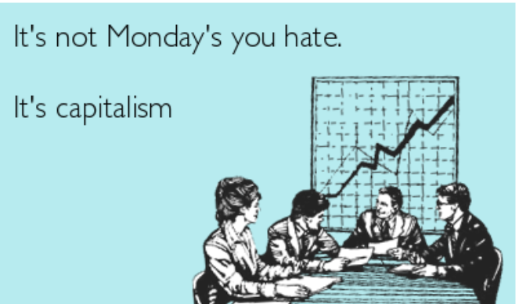
neoliberalismus
Socio-ekonomická praxe etablující se od 80. let 20. stol (thatcherismus, „reaganomics“) /současný nejrozšířenější význam/
/ minimální role státu + maximální role trhu (individua)
/ privatizace, individualizace, korporativismus, marketizace veřejné sféry
/ v 80. letech střídá keynesiánství a model welfare state (převládající po 2. sv. válce)
/ na území ČR převzat neoliberální model jako vzor pro ekonomickou transformaci po roce 1989
Zdroj: Chris Shortall, Someecards

Slide 10
governmentalita
Michel Foucault – vztah mezi řízením společnosti a přenosem daného typu vládnutí na subjekt
Klasické moderní instituce: disciplinace, represe
Vládnutí v liberálních společnostech: govenrmentalita – governing at distance – tvorba normativity, definice normálnosti, systém apelů, očekávání, požadavků – poskytnutí svobody + vytvoření normativních zásad pro to, jak s touto svobodou zacházet

Slide 11
vztah žánru Reality TV a neoliberální normativity
časová shoda (Andrejevič, 2004)
/ 70. léta: rozvoj neoliberalismu + vznik žánru Reality TV
/ 90. léta do současnosti: zlatá éra neoliberalismu + boom pořadů Reality TV
Reality TV jako kulturní technologie neoliberální normativity (Oulette, Hay, 2006; McCarthy, 2007; Lyle, 2008).
/ shoda v interpelaci subjektu (Althusser, 1971)
logika neoliberalismu
interpelace subjektu
logika reality
television

Slide 12
jak je subjekt interpelován neoliberalismem?
/ jednotlivec jako jediný nositel odpovědnosti za vlastní životní situaci (potlačení role strukturních vnějších podmínek)
/ ekonomizace všech oblastí společenského života (Foucault, 2008)
/ každý se stává podnikatelem se svým vlastním „já“
/ každý má být manažerem vlastní existence a řídit sebe sama jako firmu
/ „já“ jako nejcennější typ kapitálu: investice, maximalizace zisku, minimalizace nákladů, přijímání rizika, nutnost inovací
Zdroj: www.chlseakrost.com

Slide 13
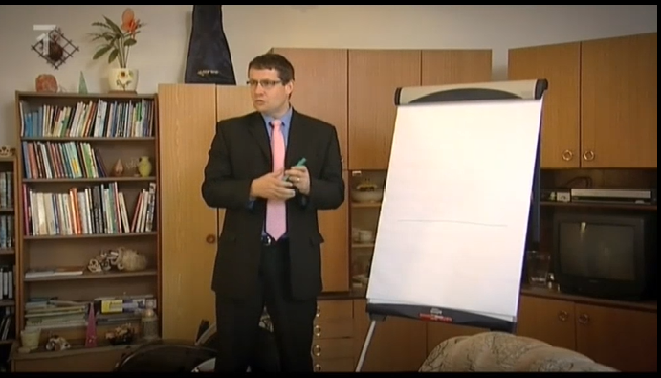
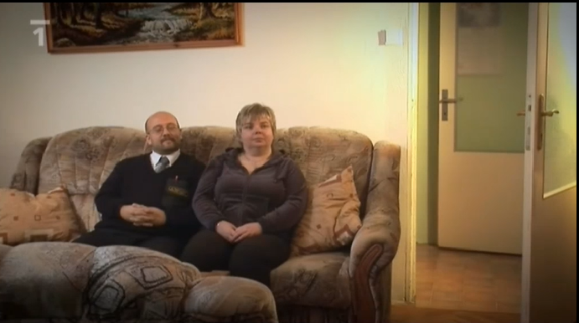
disciplinace sebe sama v pořadech Reality TV
/ surveillence: vhled do každodennosti a soukromí
/ normativní kamera: pohled kamery jako výraz nároků a očekávání (norem) kladených na účastníky
/ responsibilizace jednotlivce (Rose, 2004): odloučení státu a jednotlivce
/ projevy neodpovědnosti: finanční negramotnost (spotřební dluhy, exekuce), nedostatek hygieny a pořádku, špatná výchova dětí, nevhodné stravování, kouření zanedbávání zdravotní péče, etc.
/ základní norma: rozvoj a kapitalizace „já“ - sebe-disciplína a sebekázeň
Zdroj: Krotitelé dluhů, ČT, 2009

Slide 14
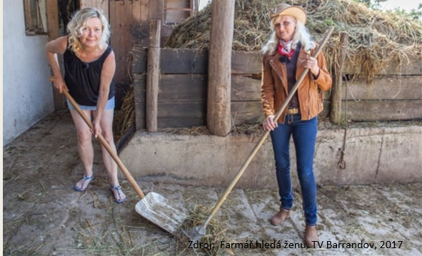
disciplinace sebe sama v různých typech Reality TV
makeover television (televizní proměny):
/ iniciace a zobrazení práce subjektu na sobě samém
/ proměna: zvýšení (směnné) hodnoty sebe sama
ostatní normativní Reality TV pořady:
/ uplatnění norem (nároků, očekávání)
/ dohled nad naplňováním norem
Mladší o pár let, TV Prima, 2011
Farmář hledá ženu, TV Barrandov, 2017
Zdroj: Farmář hledá ženu, TV Barrandov, 20

Slide 15
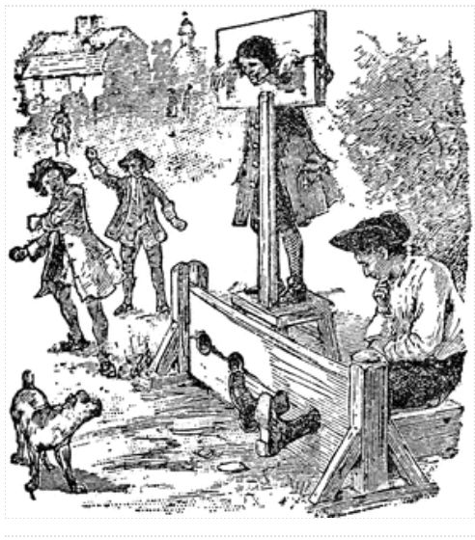
Reality TV jako prostor veřejného zostuzování
/ Zostuzení:
slovní nebo obrazová stigmatizace aktérů jako zásadně se vymykajících normě
-voiceover
-kamera (pátravá: pohyb kamery, zkoumavá: detailní záběr)
-výroky dalších účastníků
-výroky diváků v online diskusích
/ Ostuda:
sociální emoce – ve vztahu k druhým
anticipace nelichotivého pohledu druhých
symbolický interakcionismus a reciprocita perspektiv (Mead, 1934)
Reality TV – augmentace „těch druhých“ – jeviště pro rituály ponížení
Pranýř, Anglie, před r. 1837, Zdroj:
http://etc.usf.edu/clipart/22700/22765/pillory_22765.htm

Slide 16
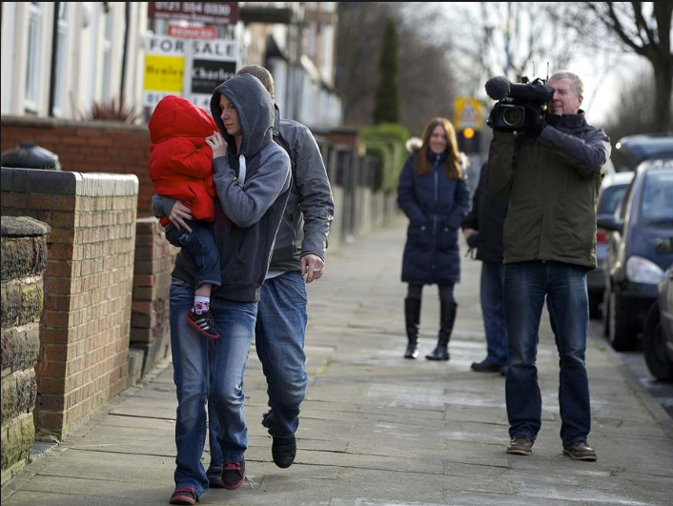
zostuzování nízkého sociální statusu a chudoby
/ pohled kamery v Reality TV: middle class gaze (Lyle, 2008) – středostavovská, maloměšťácká kamera
/ inspirace Laurou Mulvey (1973): male gaze
/ senzacechtivé, hyenistické zírání na chudobu – pohled kamery zatížený třídní optikou
/ sociálně slabí jako „the abject other“ – sociální kategorie striktně oddělená od „my“
/ obrazy sociálně slabých – zdroj úzkosti, memento rizika pádu na sociální dno – zostuzování jako sublimace úzkosti
Zdroj: Benefits Street, Channel 4, 2014

Slide 17
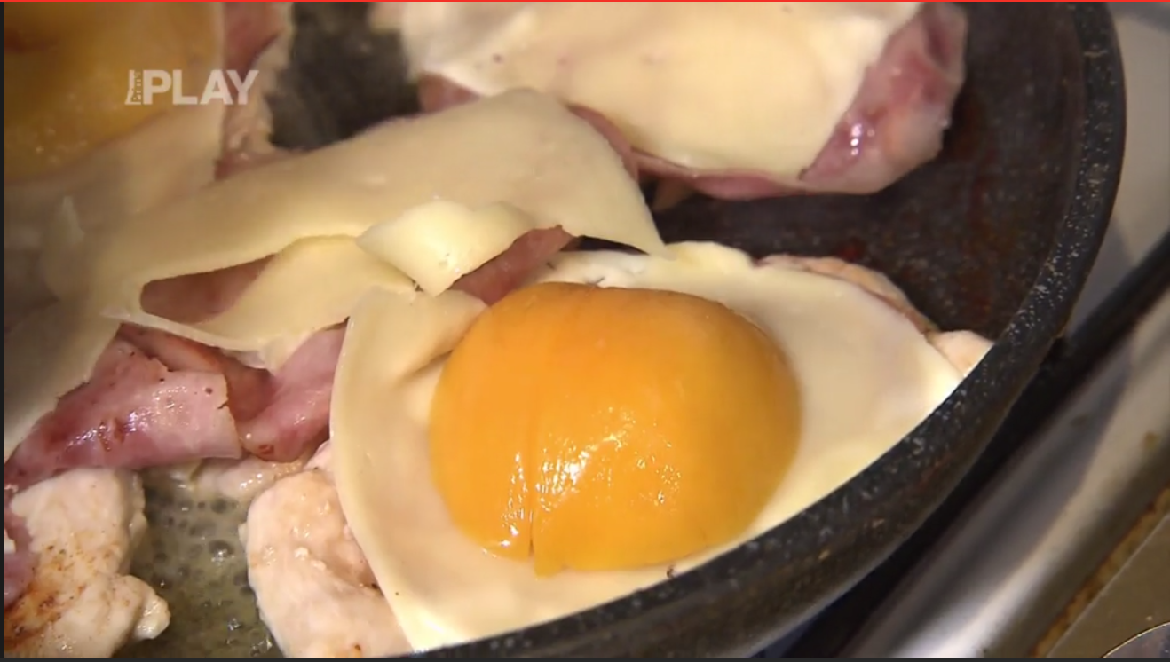
zostuzování kontinuity socialistického habitu
kulturně, specifická-postsocialistická figura zostuzování
terčem zostuzování výjevy ze soukromí, kde přetrvávají ikonicita a habitus uchované z období socialismu
post-socialismus je specifická kultura – paměť socialismu se promítá do způsobů porozumění a tvorby významů – chudoba nejen ekonomický, ale i kulturní jev
Proč má trvající vazba na socialistickou každodennost v současném neoliberálním Česku zostuzující potenciál?
/oficiální politika paměti socialismu - diskontinuita
/transformační neofilie
/transformace jako monumentální „makeover show“
/nedostatečně demonstrovaná diskontinuita - zostuzení
Zdroj: Prostřeno, Prima TV, S15E63

